Slide 1











Trường mầm non Ban Mai Xanh
LÀM QUEN VĂN HỌC
Bài thơ: Hoa sen
Lứa tuổi: 24-36 tháng

Slide 2






1. Ổn định tổ chức:
- Cô cho trẻ quan sát hình ảnh một số loại hoa và trò chuyện với trẻ.
- Cô trò chuyện dẫn dắt vào bài.

Slide 3
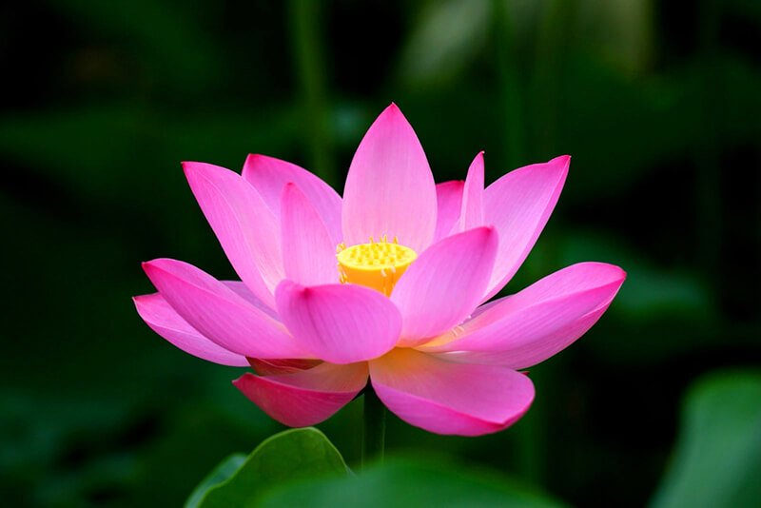
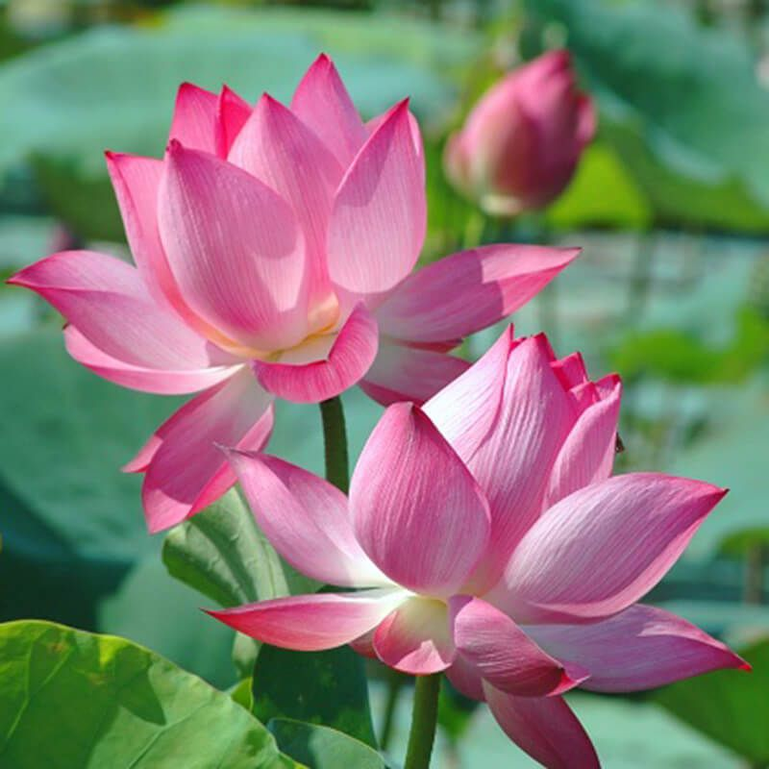
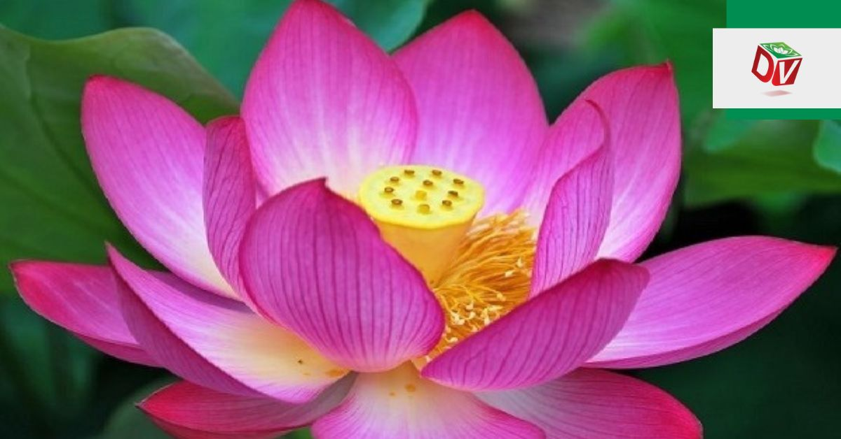

Slide 4









2. Phương pháp hình thức tổ chức: Thơ “Hoa sen”, tác giả Nguyễn Hoàng Sơn .
- Cô giới thiệu tên bài thơ, tên tác giả.
- Cô đọc lần 1 cho trẻ nghe: Đọc chính xác thể hiện điệu bộ cử chỉ.

Slide 5
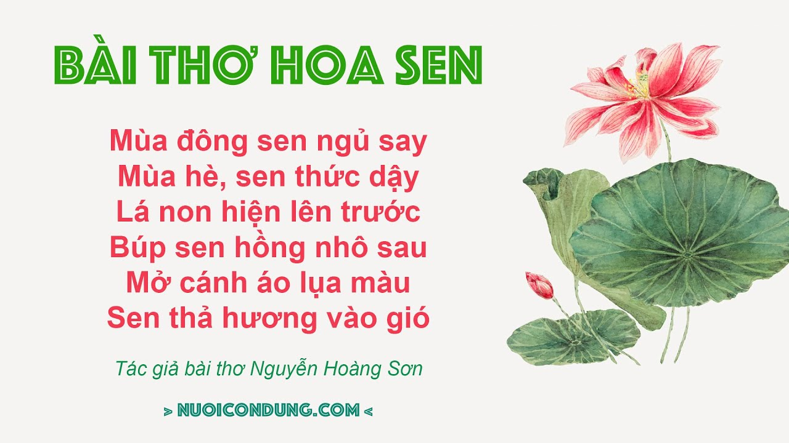

Slide 6

- Lần 2: Kết hợp tranh thơ minh họa.
- Cô giảng nội dung bài thơ: Bài thơ nói về lòai hoa sen, thường mọc vào mùa hè, có lá màu xanh, cánh hoa màu hồng và có mùi hương rất thơm.

Slide 8
Đàm thoại
+ Bài thơ nói về loài hoa gì?
+ Hoa sen mọc vào mùa nào? “Mùa đông sen ngủ say. Mùa hè sen thức dậy”.

Slide 9
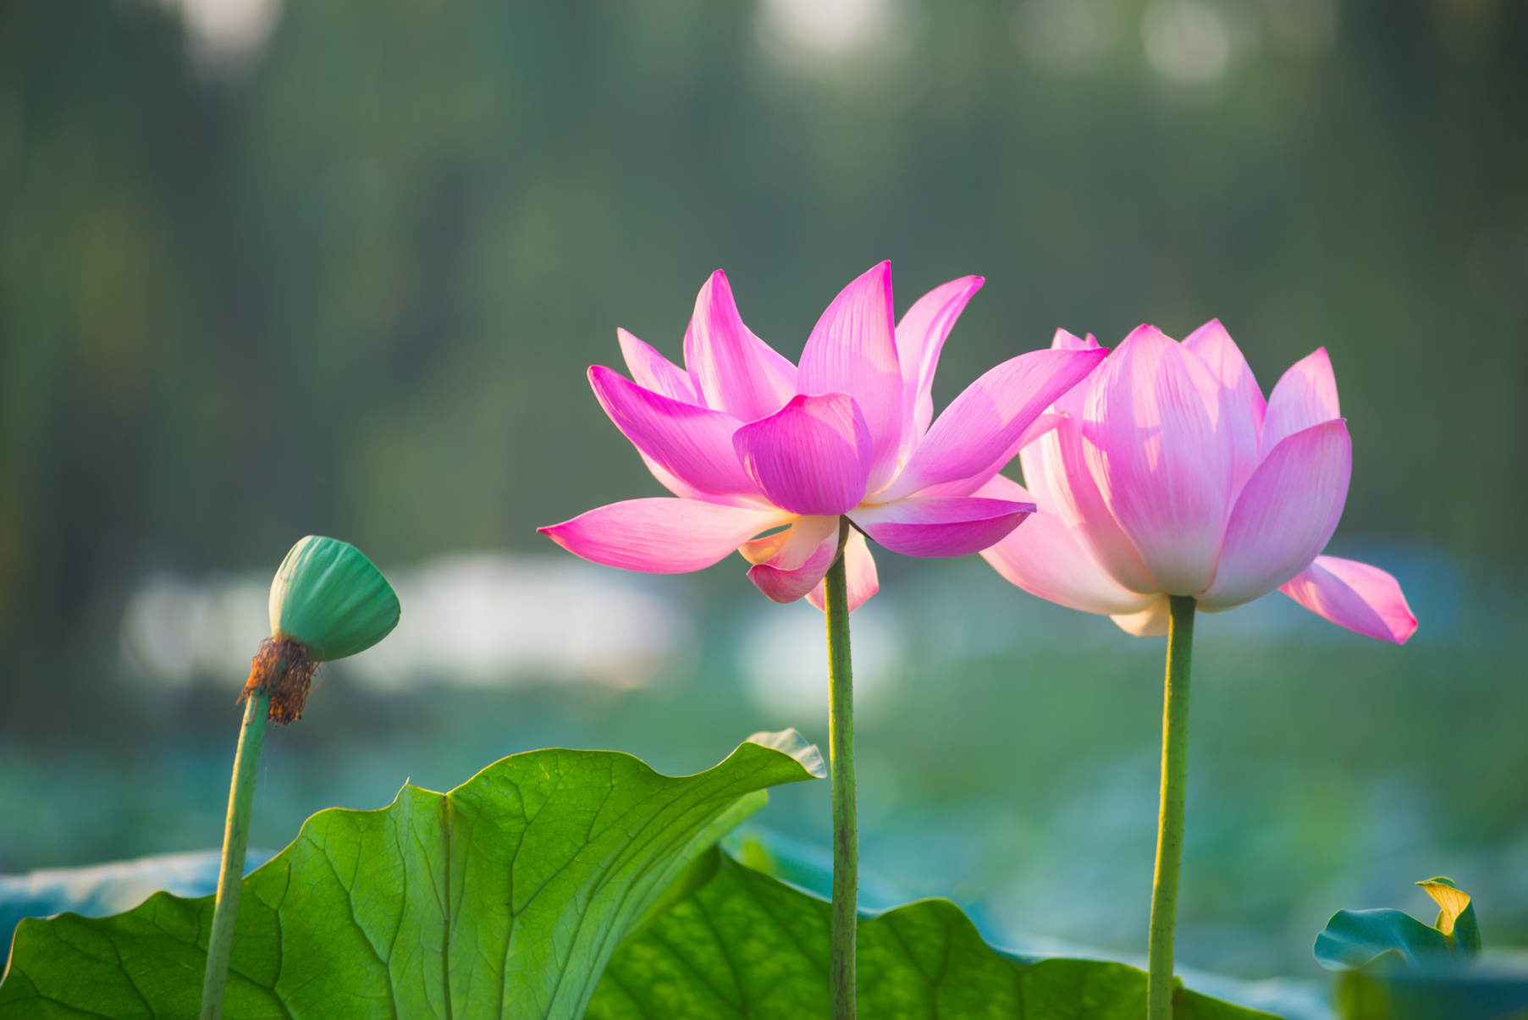
+ Cái gì mọc lên trước?
“Lá non hiện lên trước”.

Slide 10
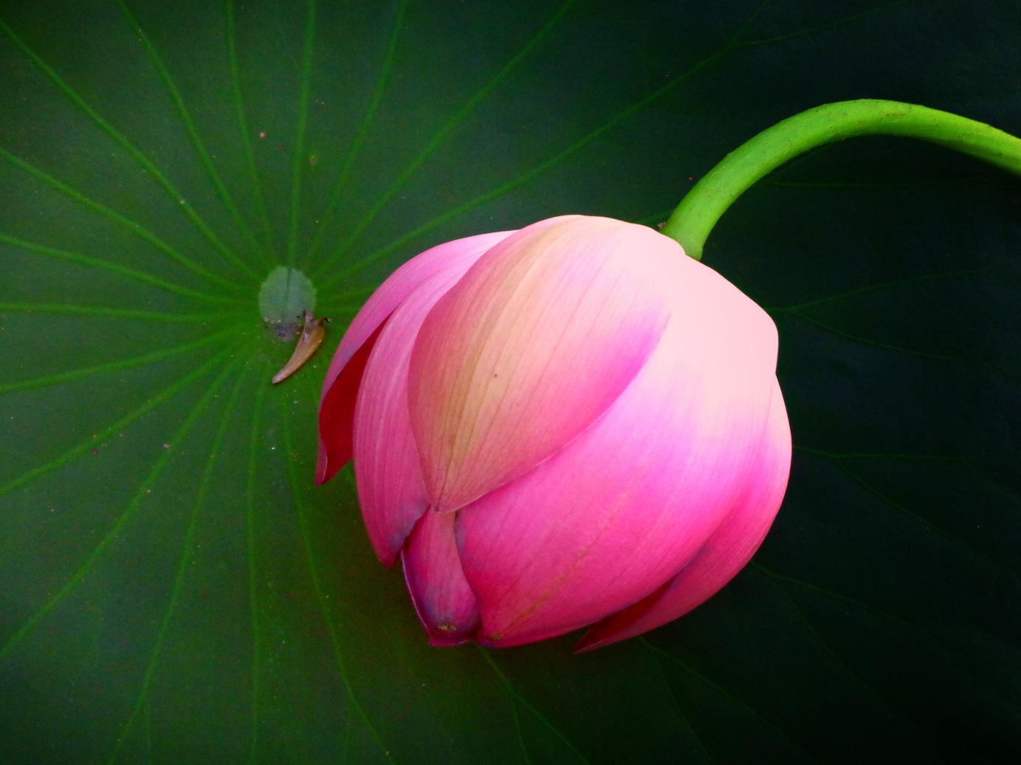
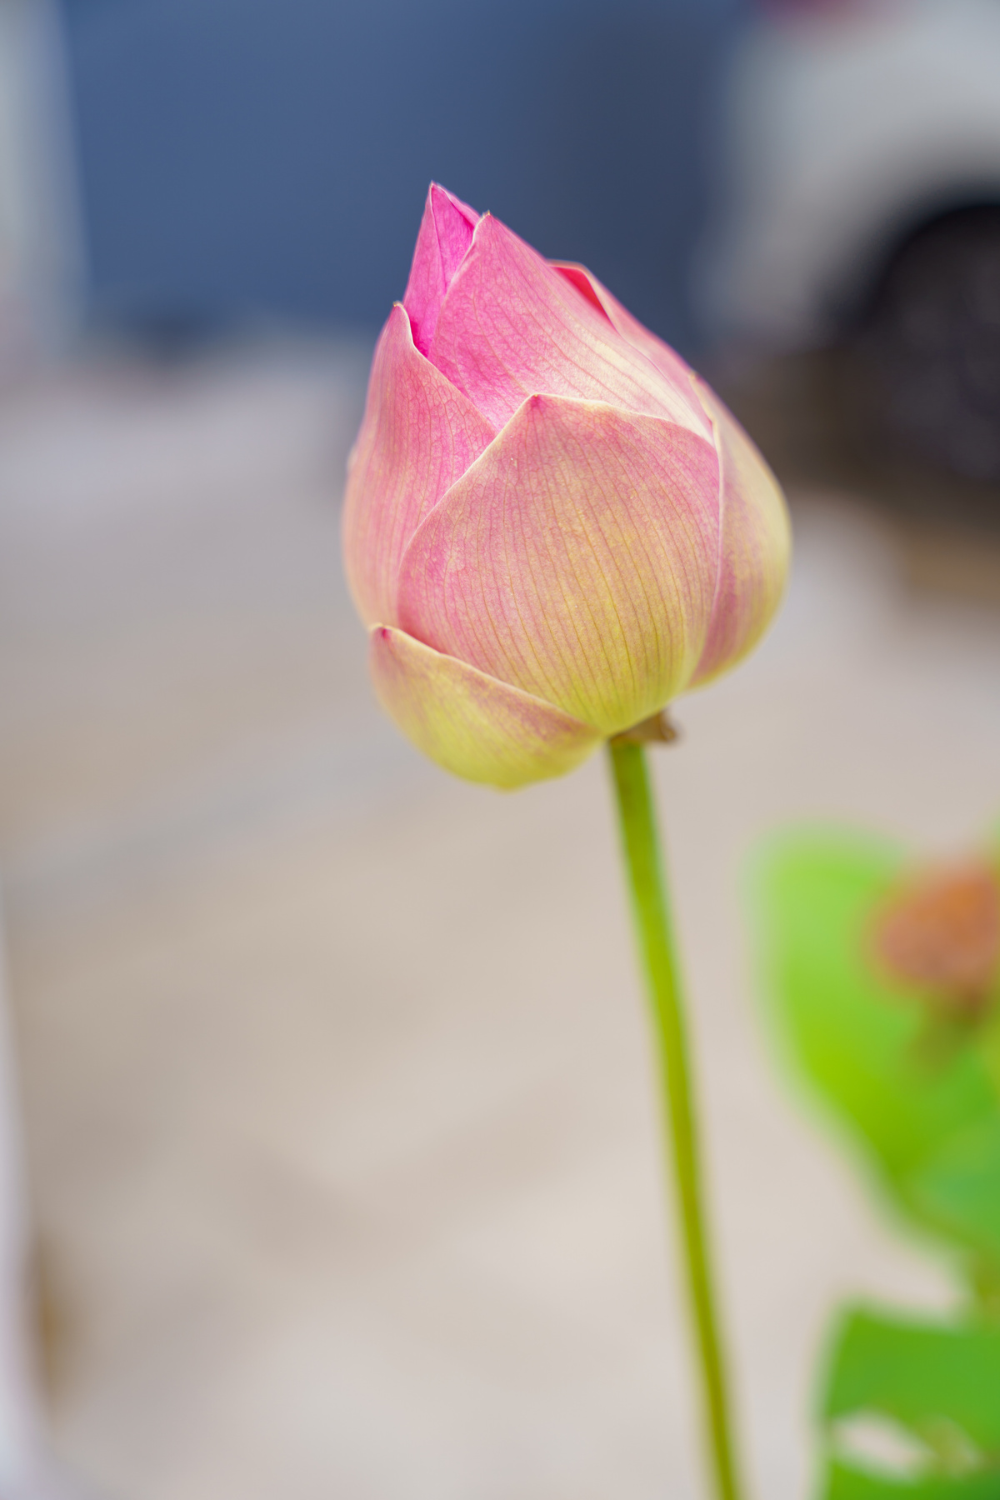
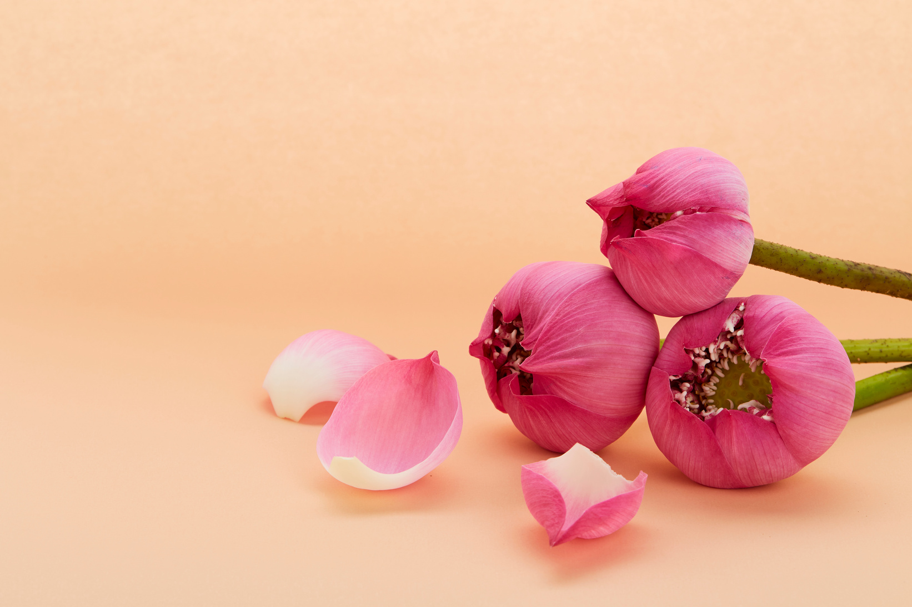
+ Búp sen có màu gì? “
Búp sen hồng nhô sau”.

Slide 11
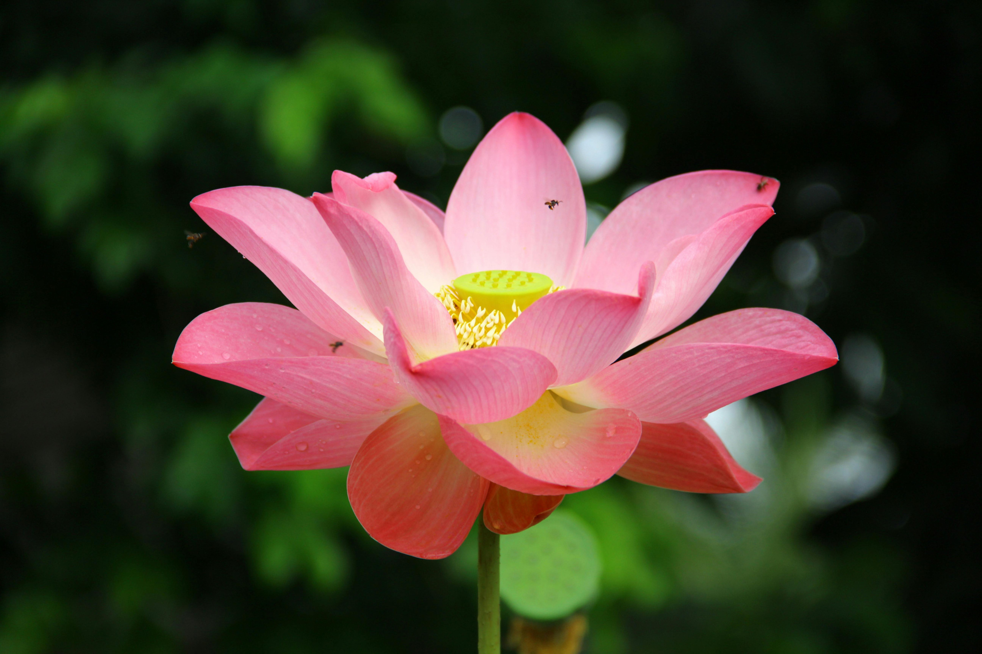
+ Khi hoa nở có mùi gì? “Mở cánh áo lụa màu. Sen thả hương vào gió”.

Slide 12
* Dạy trẻ đọc thơ:
- Cô cho trẻ đọc 3 lần
- Tổ đọc 3 lần
- Nhóm đọc 2-3 lần
- Cá nhân 1-2 lần
Cô chú ý sửa sai cho trẻ

Slide 13
- GD: Trẻ biết yêu yêu quý các loài hoa, biết được lợi ích của việc trồng hoa và cánh chăm sóc và bảo vệ hoa.

Slide 14
KẾT THÚC

